Slide 1
数据结构和算法 第23讲
2019.07.09

Slide 2
大纲
树状数组的定义和特点
树状数组的初始化
树状数组的更新
树状数组的区间查询
真题解析

Slide 3
树状数组的定义和特点
定义
树状数组（Binary Indexed Tree，二叉索引树，简写BIT，又称：Fenwick Tree）是一种区间查询和更新操作的时间复杂度都为O(logn)的数据结构。主要应用于可变数组的元素更新以及区间求和。
特点
优点：对于可变数组的元素更新以及区间求和问题，相比于线段树，代码简洁。
缺点：对于可变数组的求最大值、最小值、异或值等问题，处理逻辑需要进行较大改动，才能实现；不像线段树，代码模板通用，实现相应功能，代码改动量小。

Slide 4
树状数组的初始化
其中：
1=001 C[1]=A[1];
2=010 C[2]=A[1]+A[2];
3=011 C[3]=A[3];
4=100 C[4]=A[1]+A[2]+A[3]+A[4];
5=101 C[5]=A[5];
6=110 C[6]=A[5]+A[6];
7=111 C[7]=A[7];
8=1000 C[8]=A[1]+A[2]+A[3]+A[4]+A[5]+A[6]+A[7]+A[8];
观察可得：
C[i] = A[i - 2^k + 1] + A[i - 2^k + 2] + …. + A[i];
其中，k为i的二进制中结尾0的个数，比如：i等于6，结尾有1个0，则C[6] = A[6 – 2^1 + 1] + A[6] = A[5] + A[6]
2^k表示2的k次方（数学公式，非代码中的异或符号，下同），也表示i的二进制中，最低位的1与结尾的0，构成的二进制数。
2^k等于lowbit(i)，即：i&(-i)。例如：
i等于6： 0110（正数二进制表示，0开头）
-i等于-6：1010（负数用补码表示，即正数取反1001，然后加1，1010）
两者按位与，得到0010，即：2^1=2。
从而：
C[i] = A[i – lowbit(i) + 1] + A[i – lowbit(i) + 2] + …. + A[i]
假设原始数组为nums[8]，分别为：nums[0] ~ nums[7]。
则nums数组的虚拟映射数组片段，分别为：A[1] ~ A[8]；即，A[i]等于nums[i - 1]。
引入A数组，是为了找规律。
创建树状数组C[nums.length + 1]，不使用C[0]，则用到的值为C[1] ~ C[8]。
不使用C[0]，也是为了找规律。
构建完的树状数组如下：

Slide 5
树状数组的更新
1=001 C[1]=A[1];
2=010 C[2]=A[1]+A[2];
3=011 C[3]=A[3];
4=100 C[4]=A[1]+A[2]+A[3]+A[4];
5=101 C[5]=A[5];
6=110 C[6]=A[5]+A[6];
7=111 C[7]=A[7];
8=1000 C[8]=A[1]+A[2]+A[3]+A[4]+A[5]+A[6]+A[7]+A[8];
假设A[5]（即：nums[4]）数值被修改，则C[5]、C[6]、C[8]的值均需要更新，假设增量为offset = A[5]新值减去A[5]旧值。则有
5：101 C[5] += offset
6：110 lowbit(5)：001 5 + lowbit(5) = 6 C[6] += offset
8：1000 lowbit(6)：010 6 + lowbit(6) = 8 C[8] += offset
即，改完A[i]后，C[i]、C[i + lowbit(i)]、C[t + lowbit(t)] ….（其中t为i + lowbit(i)，依此规律递增），在下标未越界的情况下（下标小于等于nums.length），都需要更新。

Slide 6
树状数组的区间查询
1=001 C[1]=A[1];
2=010 C[2]=A[1]+A[2];
3=011 C[3]=A[3];
4=100 C[4]=A[1]+A[2]+A[3]+A[4];
5=101 C[5]=A[5];
6=110 C[6]=A[5]+A[6];
7=111 C[7]=A[7];
8=1000 C[8]=A[1]+A[2]+A[3]+A[4]+A[5]+A[6]+A[7]+A[8];
假设要求A[5]到A[7]（即nums[4]到nums[6]）的和，则等价于A[1]到A[7]的和S[7]减去A[1]到A[4]的和S[4]。
所以，问题的关键变为求A数组的前i项的和S[i]，i下标从1开始。
S[7] = A[1] + A[2] + A[3] + A[4] + A[5] + A[6] + A[7]
= C[4] + C[6] + C[7]
初始化S[7]为0，则有：
7：111 S[7] += C[7]
6：110 lowbit(7)：001 7 – lowbit(7) = 6 S[7] += C[6]
4：100 lowbit(6)：010 6 – lowbit(6) = 4 S[7] += C[4]
0：000 lowbit(4)：100 4 – lowbit(4) = 0 已经越界，结束
即：初始化S[i]为0，依次累加C[i]、C[i – lowbit(i)]、C[t – lowbit(t)] ….（其中t为 i – lowbit(i)，依此规律递减），直到下标越界（下标小于等于0）。
从而，A[5]到A[7]的和 = S[7] – S[4] = C[6] + C[7]

Slide 7
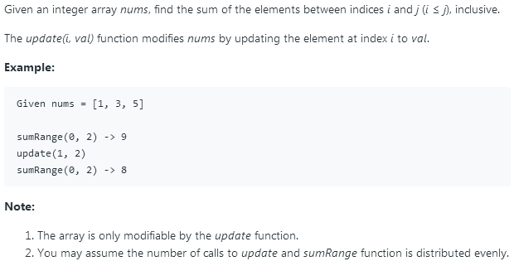
真题解析
307. Range Sum Query - Mutable

Slide 8
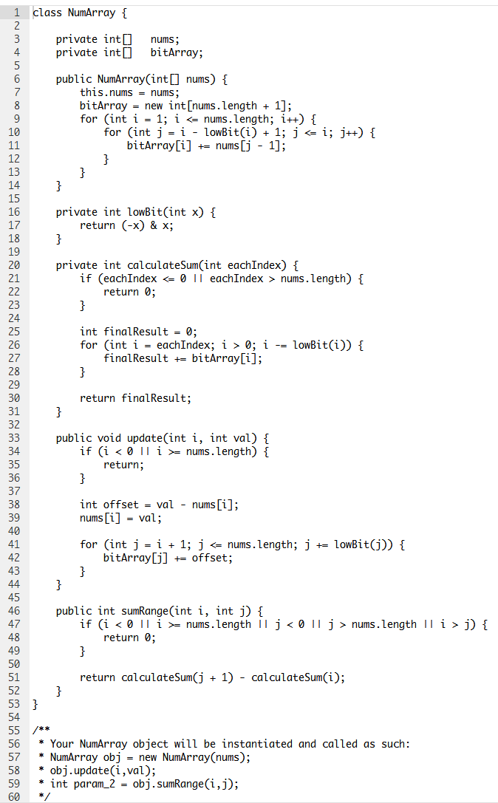
真题解析
307. Range Sum Query - Mutable
解法：树状数组
构建的时间复杂度为O(nlogn)。
更新、查询的时间复杂度均为O(logn)。
空间复杂度为O(n)。

Slide 9
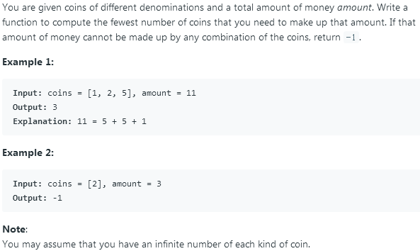
真题解析
322. Coin Change

Slide 10
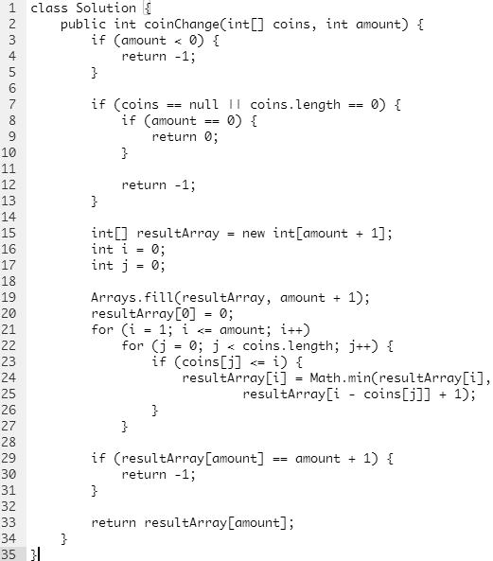
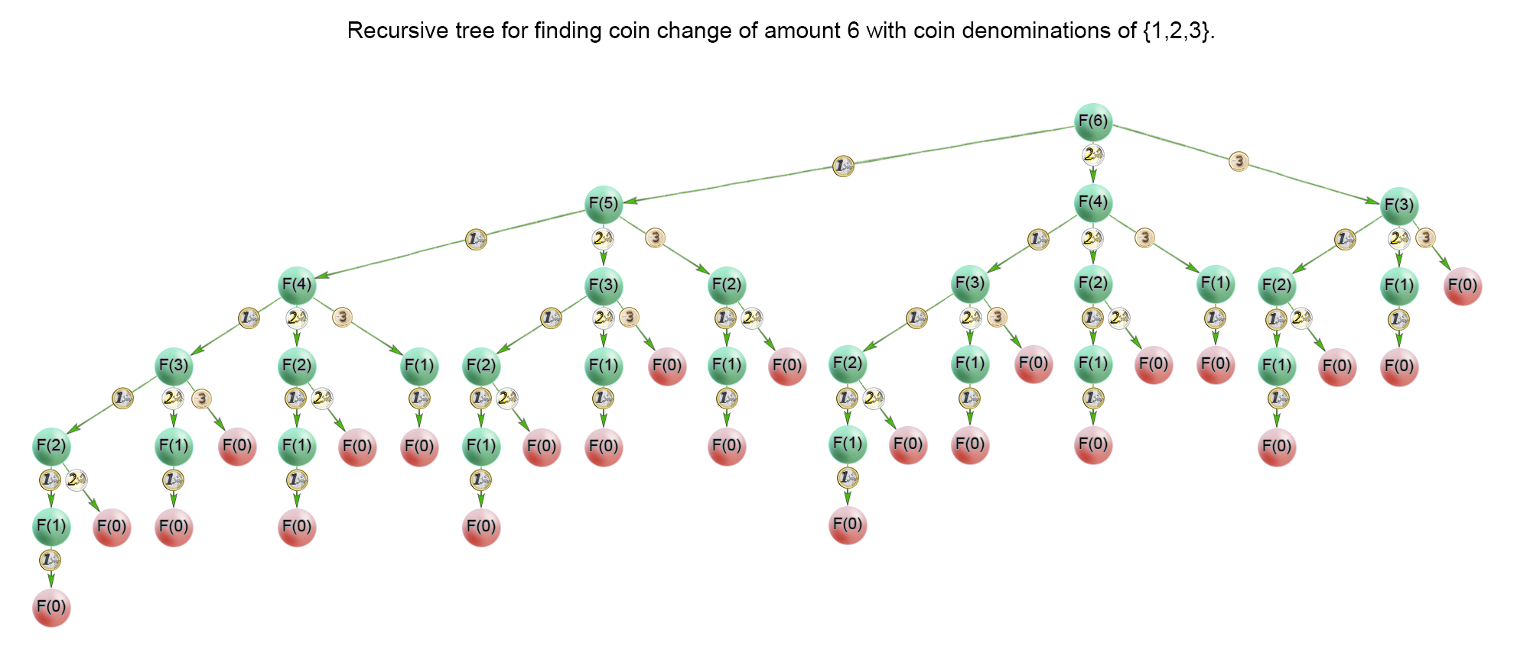
真题解析
322. Coin Change
解法一：动态规划（迭代，自底向上）（时间复杂度O(mn)，空间复杂度O(m)）
将coins：[1, 2, 3]，amount：6的解，用树表示：
1、确定问题的决策对象
resultArray[i]，表示构成金额i，需要的最少硬币数目，i的取值范围为[0, amount]。
2、确定问题的状态变量
resultArray[i]，i取不同的值，代表不同的阶段。
3、确定状态转移方程
resultArray[i] = min{resultArray[i – coins[j]] + 1, resultArray[i]}
等式左侧i的值域为[1, amount]，j的值域为[0, n - 1], 上述等式成立的前提是：
（1）resultArray数组初始化值全为amount + 1（不可能取到的值，作为结果不存在的判断依据）
（2）coins[j] <= i
（3）更改resultArray[0]的值为0
4、确定目标函数
resultArray[amount]，如果值为amount + 1，则返回-1，表示不存在。

Slide 11
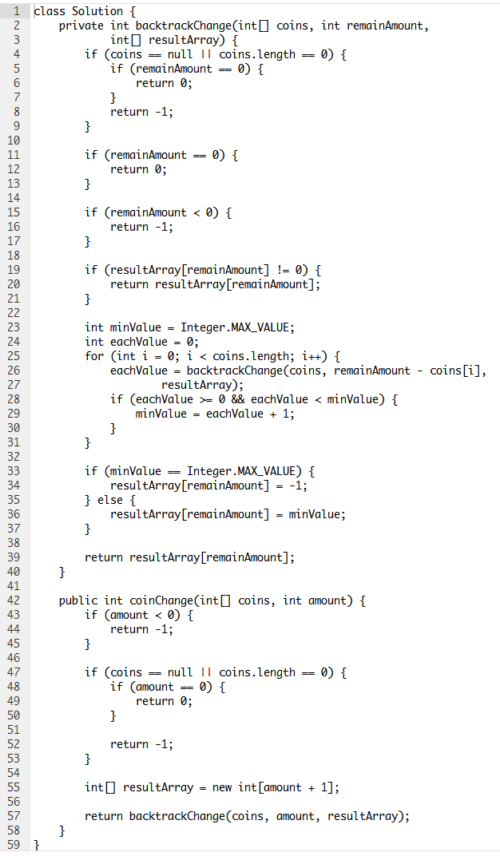
真题解析
322. Coin Change
解法二：动态规划（递归，自顶向下）（时间复杂度O(mn)，空间复杂度O(m)）
解题思路与迭代法类似，状态转移方程：
resultArray[i] = min{resultArray[i – coins[j]] + 1}或-1
（1）上述方程右侧为-1的前提是，针对所有j，resultArray[i – coins[j]]等于-1或者i < coins[j]
（2）i等于0时，resultArray[0]等于0
递归函数：
int backtrackChange(int[] coins, int remainAmount, int[] resultArray)：寻找问题的解
输入：coins数组，remainAmount为仍需要凑的金额，resultArray为结果数组。
返回值：凑够remainAmount金额，所需最少硬币数。-1表示没法凑够。
1 在coins为null或者coins.length为0的情况下，判断remainAmount是否为0
1.1 是的话，返回0
1.2 否的话，返回-1
2 如果remainAmount为0，返回0
3 如果remainAmount小于0，返回-1（以上三项为递归终止条件）
4 如果resultArray[remainAmount]非0，则返回该值（防止重复计算）
5 初始化minValue为Integer.MAX_VALUE，初始化eachValue为0。
6 游标i从0遍历至coins.length – 1，依次执行如下操作：
6.1 backtrackChange(coins, remainAmount - coins[i], resultArray)赋值给eachValue
6.2 判断eachValue大于等于0并且小于minValue是否成立
6.2.1 是的话，将eachValue + 1赋值给minValue（状态转移方程在此体现）
7 判断minValue是否等于Integer.MAX_VALUE
7.1 是的话，resultArray[remainAmount]赋值为-1（状态转移在此体现）
7.2 否的话，resultArray[remainAmount]赋值为minValue
8 返回resultArray[remainAmount]
主函数：
1 如果amount小于0，返回-1
2 在coins为null或者coins.length为0的情况下，判断amount是否为0
2.1 是的话，返回0
2.2 否的话，返回-1
3 初始化resultArray数组，数组长度为amount + 1，初始值全为0
4 返回backtrackChange(coins, amount, resultArray)

Slide 12
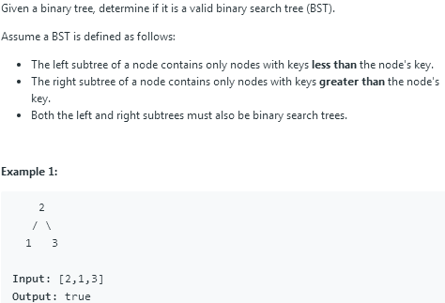
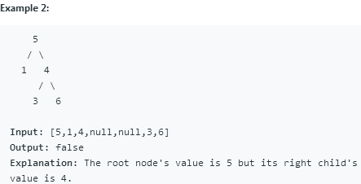
真题解析
98. Validate Binary Search Tree

Slide 13
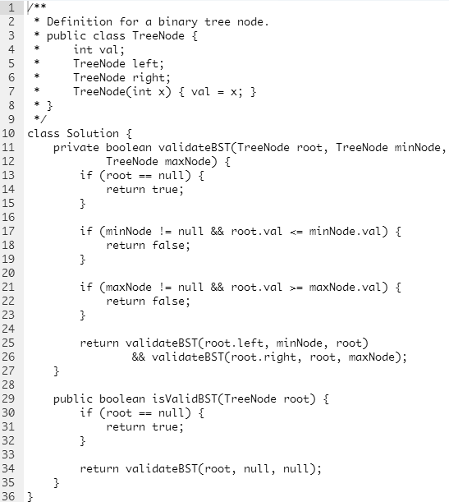
真题解析
98. Validate Binary Search Tree
解法一：节点递归（时间复杂度O(n)，空间复杂度O(n)）
注意：题目中的二叉搜索树不典型，因为不包含等于的情况。
递归函数：
boolean validateBST(TreeNode root, TreeNode minNode, TreeNode maxNode)：判断是否符合特性
1 如果root等于null，返回true
2 如果minNode非空并且root.val <= minNode.val，返回false
3 如果maxNode非空并且root.val >= maxNode.val，返回false
4 返回 validateBST(root.left, minNode, root) && validateBST(root.right, root, maxNode)
主函数：
1 如果root为空，返回true
2 返回validateBST(root, null, null)

Slide 14
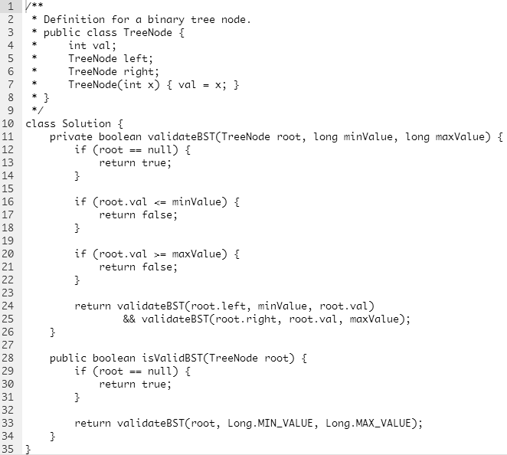
真题解析
98. Validate Binary Search Tree
解法二：数值递归（时间复杂度O(n)，空间复杂度O(n)）
递归函数：
boolean validateBST(TreeNode root, long minValue, long maxValue)：判断是否符合特性
1 如果root等于null，返回true
2 如果root.val <= minValue，返回false
3 如果root.val >= maxValue，返回false
4 返回validateBST(root.left, minValue, root.val) && validateBST(root.right, root.val, maxValue)
主函数：
1 如果root为空，返回true
2 返回validateBST(root, Long.MIN_VALUE, Long.MAX_VALUE)

Slide 15
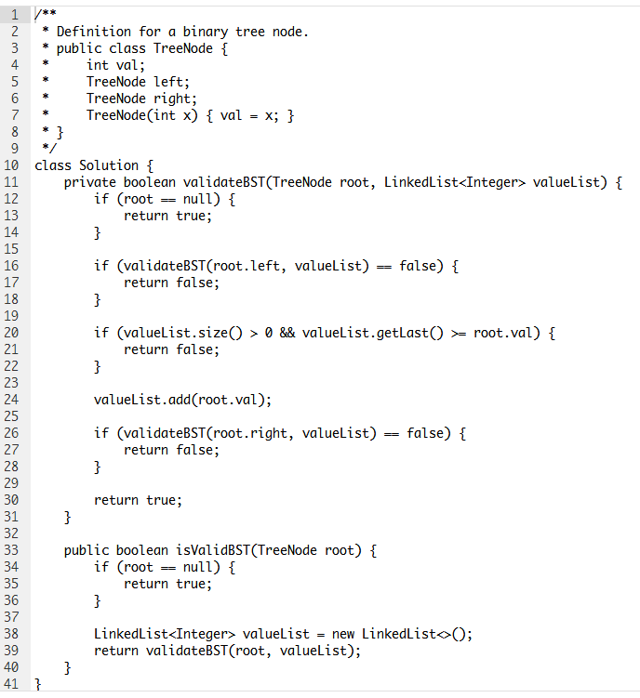
真题解析
98. Validate Binary Search Tree
解法三：递归中序遍历（时间复杂度O(n)，空间复杂度O(n)）
递归函数：
boolean validateBST(TreeNode root, LinkedList<Integer> valueList)：判断是否符合特性
1 如果root等于null，返回true
2 如果validateBST(root.left, valueList)等于false，返回false
3 如果valueList.size() > 0 && valueList.getLast() >= root.val，返回false（如果是BST，中序遍历结果为递增序列）
4 将root.val加入valueList（中序遍历在此体现）
5 如果validateBST(root.right, valueList)等于false，返回false
6 返回true
主函数：
1 如果root为空，返回true
2 初始化valueList
3 返回validateBST(root, valueList)

Slide 16
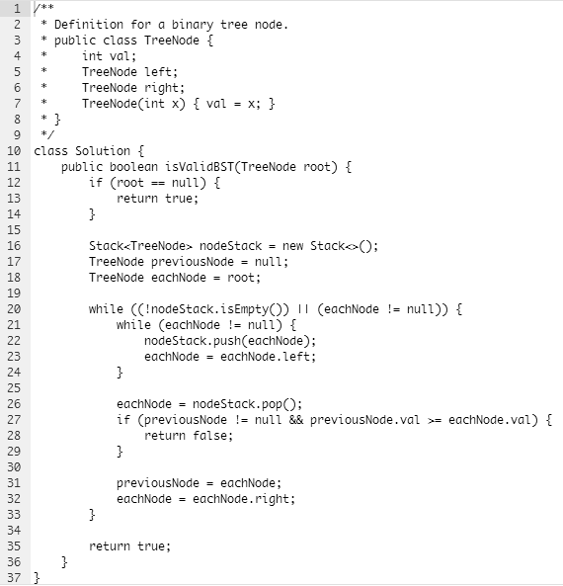
真题解析
98. Validate Binary Search Tree
解法四：非递归中序遍历（时间复杂度O(n)，空间复杂度O(n)）
1 如果root等于null，返回true
2 初始化栈nodeStack，初始化previousNode为null，eachNode为root
3 在nodeStack非空或者eachNode非空的情况下，依次执行如下操作：
3.1 在eachNode非空的情况下，依次执行如下操作：
3.1.1 将eachNode入栈
3.1.2 将eachNode.left赋值给eachNode
3.2 栈顶元素出栈，赋值给eachNode（中序遍历在此体现）
3.3 如果previousNode != null && previousNode.val >= eachNode.val，则返回false （如果是BST，中序遍历结果为递增序列）
3.4 将eachNode赋值给previousNode（当前节点赋值给上一个节点）
3.5 将eachNode.right赋值给eachNode（当前节点的右孩子赋值给当前节点）
4 返回true

Slide 17
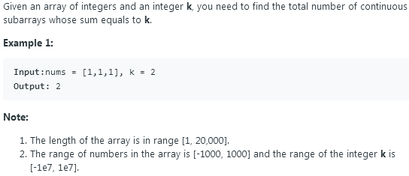
真题解析
560. Subarray Sum Equals K

Slide 18
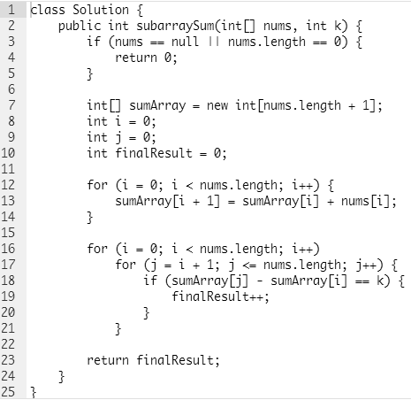
真题解析
560. Subarray Sum Equals K
解法一：累加后作差（时间复杂度O(n^2)，空间复杂度O(n)）
假设原始数组A为[-1, 1, -1, 1]，k为0
1 如果参数非法或为空，返回0
2 初始化finalResult为0
3 累加A数组，存入数组B，即[0, -1, 0, -1, 0]，B[i]表示前i个数的和（i的取值范围为[0, n]），前0个数的和为0，所以B数组大小是n + 1
4 游标i从0遍历至n - 1，游标j从i + 1遍历至n，依次执行如下操作：
3.1 判断B[j] – B[i]的值是否为k
3.1.1 是的话，说明A数组区间[i , j - 1]是一个可行解，finalResult++
B[2] – B[0] == 0（A[0], A[1]）
B[4] – B[0] == 0（A[0], A[1], A[2], A[3]）
B[3] – B[1] == 0（A[1], A[2]）
B[4] – B[2] == 0 （A[2], A[3]）
5 返回finalResult

Slide 19
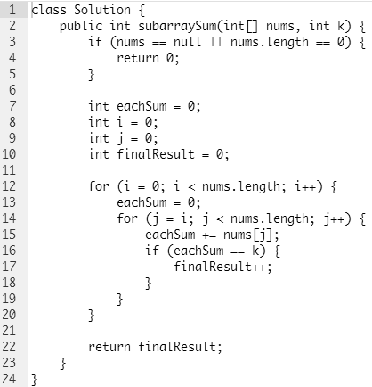
真题解析
560. Subarray Sum Equals K
解法二：累加区间（时间复杂度O(n^2)，空间复杂度O(1)）
解法二是在解法一基础上进行简化，省去累加和数组B，只用一个变量eachSum，来记录每一轮遍历时的累加和（每轮都将eachSum初始化为0）
1 如果参数非法或为空，则返回0
2 初始化finalResult为0
3 游标i从0遍历至nums.length – 1，依次执行如下操作：
3.1 eachSum重置为0
3.2 游标j从i遍历至nums.length – 1，依次执行如下操作：
3.2.1 nums[j]累加到eachSum，判断eachSum等于k，是否成立
3.2.1.1 是的话，finalResult++
4 返回finalResult

Slide 20
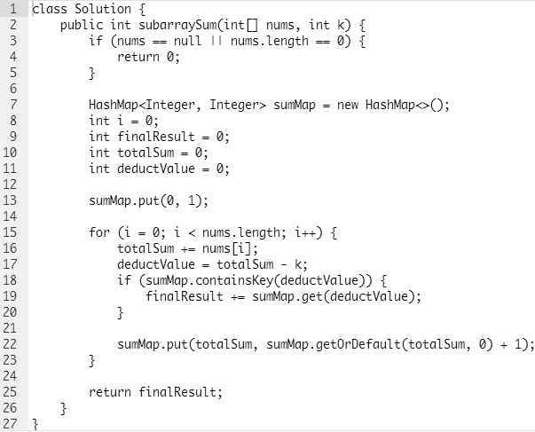
真题解析
560. Subarray Sum Equals K
解法三：哈希计数（时间复杂度O(n)，空间复杂度O(n)）
假设输入数组为A [1, 2, -1, 1, 3]，k为3，累加和数组为B [0, 1, 3, 2, 3, 6]，B[i]的含义与解法一相同。
根据解法一，可知B[j] – B[i] == k时，区间[i + 1, j]（对应A数组的区间为[i, j - 1]）为一个有效解。
所以，可以将等式变形为：B[j] – k == B[i]
1 建立哈希表sumMap
key：前i项的和
value：该数值出现的次数
2 将key：0，value：1存入sumMap，表示前0项的和为0，且出现了1次
3 逐项累加A数组，对于等式B[j] – k == B[i]，如果sumMap中已经存在B[j] – k（即，B[i]），那么，说明，差值为k的区间存在，区间个数为key：B[j] – k对应的value，由于j是递增的，所以，再往后遍历，符合条件的区间不可能重复，也就是说，每找到使得差值为k的区间存在的key：B[j] – k，就将其value累加到最终结果finalResult中。
4 执行完步骤3的判断，将key：B[j]，value：无则为1、有则加1，存入sumMap。
实现时，B[j]可以用变量totalSum表示。针对A数组：
开始遍历前，totalSum：0；finalResult：0；sumMap：0->1
遍历到A[0]，totalSum：1；sumMap的key中不存在-2，finalResult：0；sumMap：0->1，1->1
遍历到A[1]，totalSum：3；sumMap的key中存在0，value为1，finalResult：1（新增区间：[A[0], A[1]]）；sumMap：0->1，1->1，3->1
遍历到A[2]，totalSum：2；sumMap的key中不存在-1，finalResult：1；sumMap：0->1，1->1，2->1，3->1
遍历到A[3]，totalSum：3；sumMap的key中存在0，value为1，finalResult：2（新增区间：[A[0], A[1], A[2], A[3]]）；sumMap：0->1，1->1，3->2
遍历到A[4]，totalSum：6；sumMap的key中存在3，value为2，finalResult：4（新增区间：[A[2], A[3], A[4]]和[A[4]]）；sumMap：0->1，1->1，3->2，6->1

Slide 21
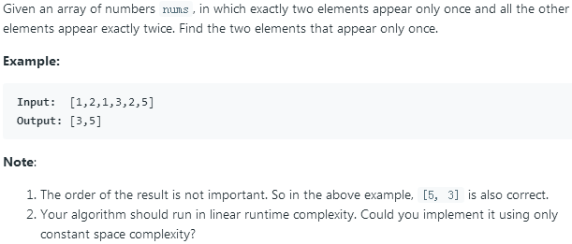
真题解析
260. Single Number III

Slide 22
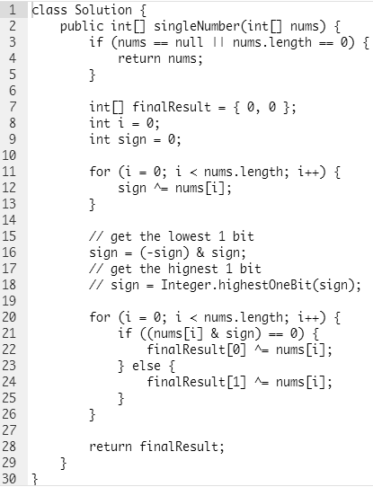
真题解析
260. Single Number III
解法：两轮异或（时间复杂度O(n)，空间复杂度O(1)）
假设输入数组为
1 001
2 010
1 001
3 011
2 010
5 101
1 所有元素异或，得到sign：6（110）
2 取出6最低位的1（其后补零，-sign&sign，Integer.lowestOneBit(sign)）对应的数字2[10]（也可以取出最高位的1对应的数字4[100]，其后补零，Integer.highestOneBit(sign)）
3 题目注明只有2个数字只出现了1次，根据异或的性质，二进制表示后，相同位置的值不同时，该位置的异或值才等于1。所以，可以通过数字2，将数组分为两部分，二进制表示后，一部分是倒数第二位值为0的（1 1 5），另一部分是倒数第二位值为1的（2 3 2）
4 前一部分的值异或，得到第一个只出现一次的数字5
5 后一部分的值异或，得到第二个只出现一次的数字3
6 将结果返回

Slide 23
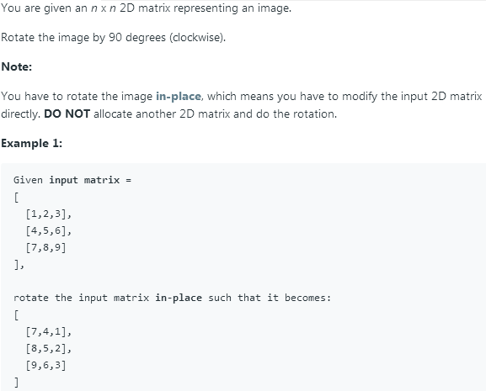
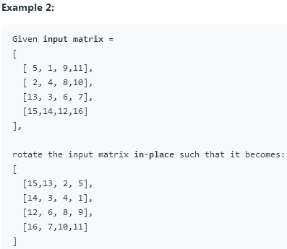
真题解析
48. Rotate Image

Slide 24
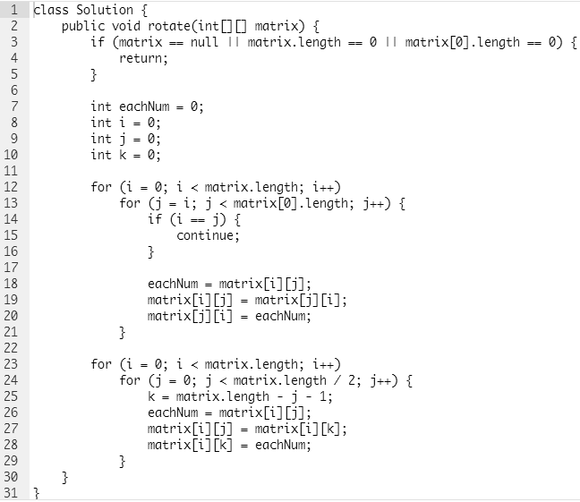



真题解析
48. Rotate Image
解法：对折+翻转（时间复杂度O(n^2)，空间复杂度O(1)）
假设原始数组如下：
1 左下方元素与右上方元素沿对角线对调位置
2 左右侧元素对调位置

Slide 25
Q&A

